Slide 1
9.循环神经网络

Slide 2
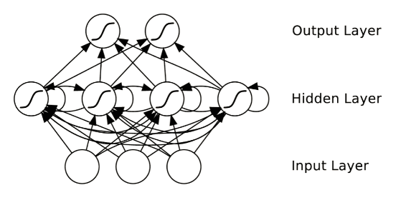
递归神经网络模型
递归神经网络
递归神经网络（RNN），是两种人工神经网络的总称：
一种是时间递归神经网络（recurrent neural network）；
一种是结构递归神经网络（recursive neural network）；
吸收了HMM模型的有限序列关联的思想。
神经网络的隐藏层结构能够更好的表达有限的观察值背后的复杂分布。

Slide 3
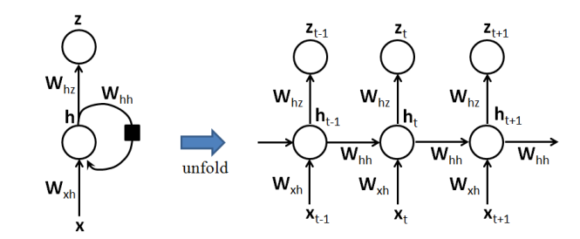
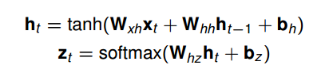
递归神经网络模型
时序扩展

Slide 4
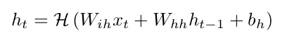
Recurrent Neural Network
RNN是一类扩展的人工神经网络，它是为了对序列数据进行建模而产生的。
针对对象：序列数据。例如文本，是字母和词汇的序列；语音，是音节的序列；视频，是图像的序列；气象观测数据，股票交易数据等等，也都是序列数据。
核心思想：样本间存在顺序关系，每个样本和它之前的样本存在关联。通过神经网络在时序上的展开，我们能够找到样本之间的序列相关性。

Slide 5

RNN发展历史
J. Hopﬁeld
J. Elman
Hochreiter &
Schmidhuber
Joulin & Mikolov
Cho, et al
Hopﬁeld
networks
Elman
Network
LSTM
GRU
Stack RNN
1982
1986
1990
1997
2014
2015
Jordan
Network
BPTT
BRNN
Neural turing machine
M. Jordan
P. Werbos
Schuster & Paliwal
A. Graves
当前（2010 - ）应用广泛：
自然语言应用
视频建模，手写识别，用户意图预测
开源工具包：
Theano
Torch
PyBrain
TensorFlow
,,,
早期（80、90年代）
主要思想：重新使用参数和计算
中期（90-2010）
除LSTM以外，RNN基本从主流研究中消失了。

Slide 6
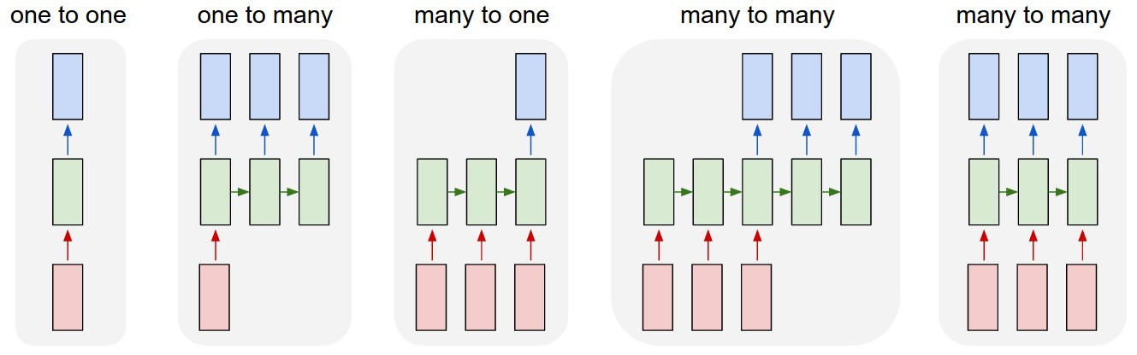
Recurrent Neural Network
e.g. Sentiment Classification
sequence of words -> sentiment
e.g. Video classification on frame level
RNN基本框架
e.g. Image Captioning image -> sequence of words
e.g. Machine Translation seq of words -> seq of words
Notes:
1：非RNN的普通过程，从固定尺寸的输入到固定尺寸的输出（比如图像分类）。
2：输出是序列（例如图像标注：输入是一张图像，输出是单词的序列）。
3：输入是序列（例如情绪分析：输入是一个句子，输出是对句子属于正面还是负面情绪的分类）。 4：输入输出都是序列（比如机器翻译：RNN输入一个英文句子输出一个法文句子）。
5：同步的输入输出序列（比如视频分类中，我们将对视频的每一帧都打标签）。

Slide 7
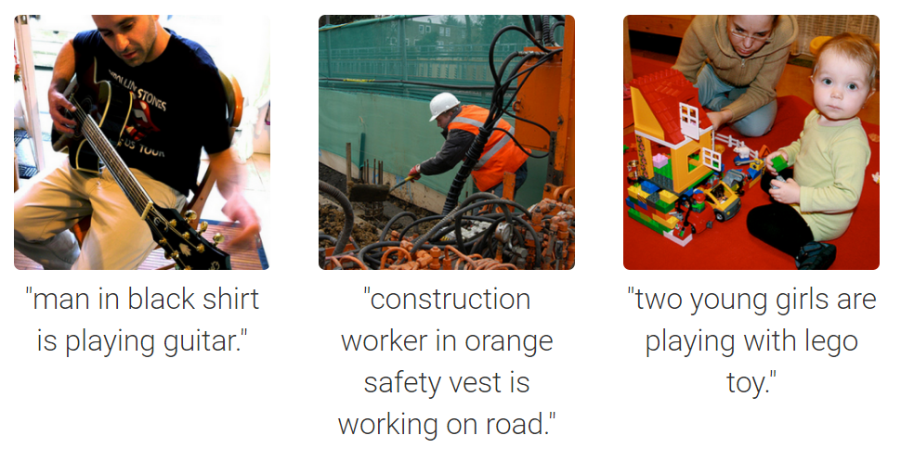
Recurrent Neural Network
典型应用：图像标注

Slide 8
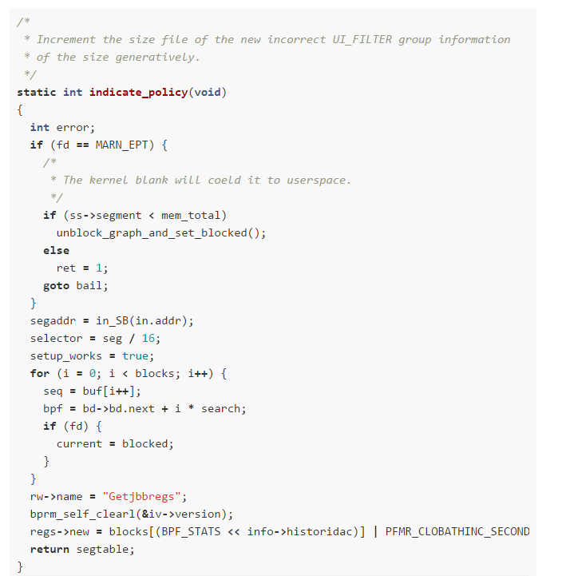
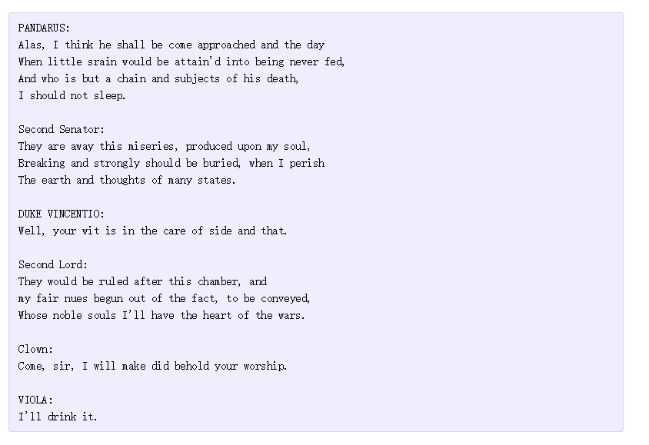
Recurrent Neural Network
典型应用：语言生成

Slide 9
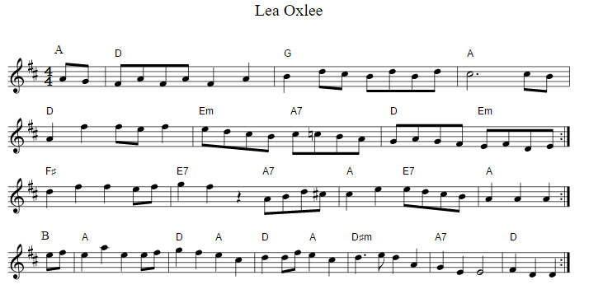

Recurrent Neural Network
典型应用：音乐作曲

Slide 10
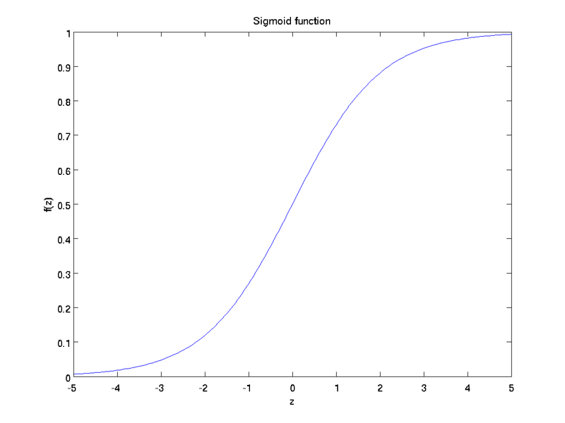
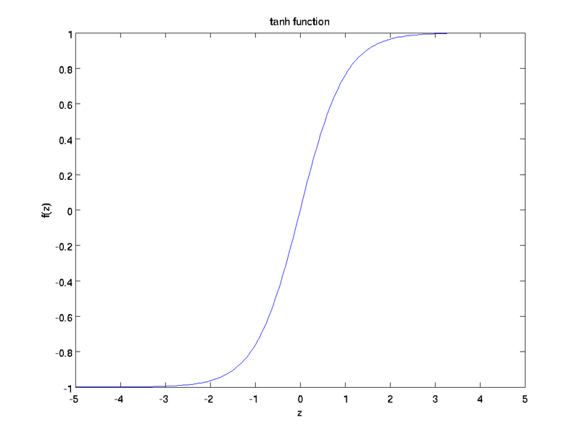


循环神经网络模型
激活函数
RNN常用的激活函数是tanh和sigmoid。

Slide 11
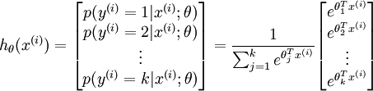
循环神经网络模型
softmax
Softmax函数是sigmoid函数的一个变种，通常我们将其用在多分类任务的输出层，将输入转化成标签的概率。
本质就是将一个K维的任意实数向量压缩（映射）成另一个K维的实数向量，其中向量中的每个元素取值都介于（0，1）之间。

Slide 12
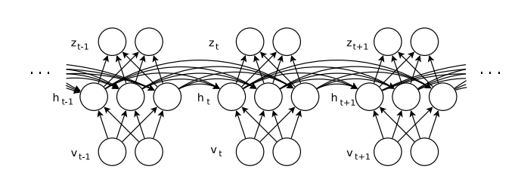
循环神经网络模型
简单循环网络SRN
神经元之间的连接权重在时域上不变。

Slide 13

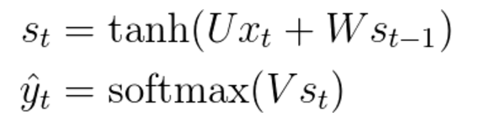
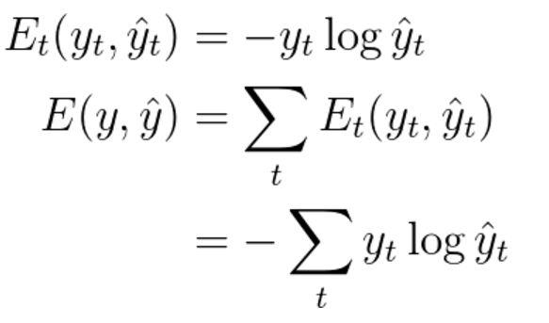
循环神经网络模型
随时间反向传播算法BPTT
BP回顾：定义损失函数 E 来表示输出 和真实标签y的误差，通过链式法则自顶向下求得 E 对网络权重的偏导。沿梯度的反方向更新权重的值，直到 E 收敛。
BPTT的本质其实和BP很像，就是加上了时序演化。定义权重U，V，W。
定义损失函数:
我们将整个序列作为一次训练，所以需要对每个时刻的误差进行求和。

Slide 14
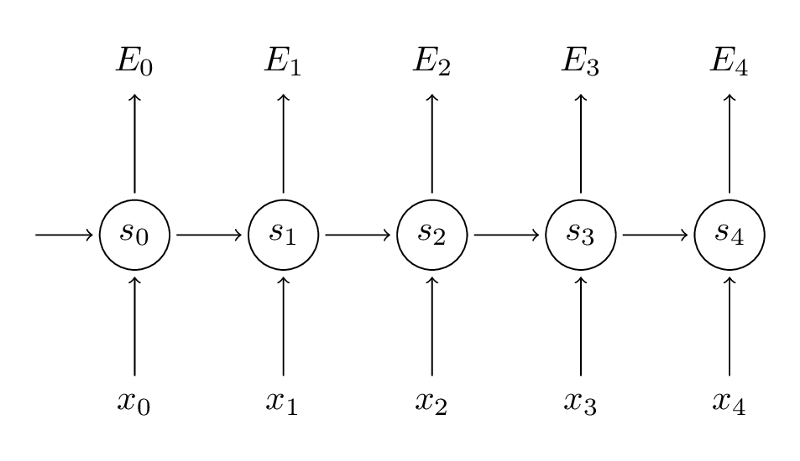
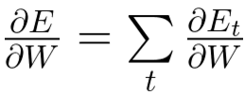
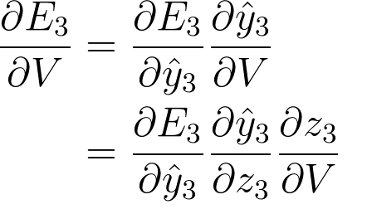


循环神经网络模型
随时间反向传播算法BPTT
目前的任务是求 E 对于U，V，W 的梯度。
定义E对于W 的梯度(U，V 同理):
V
（1）求 E 对于V 的梯度。
先求 E3 对于V 的梯度:
W
U
求和可得。
其中：

Slide 15







循环神经网络模型
随时间反向传播算法BPTT
求和可得。
（2）求 E 对于W 的梯度。注意，现在
情况开始变得复杂起来。
先求 E3 对于W 的梯度:
V
W
U
当我们求 对于W 的偏导时。注意到：
其中： 依赖于 ，而 又依赖于 和W ，依赖关系
一直传递到 t = 0 的时刻。因此，当我们计算对于W 的偏
导数时，不能把 看作是常数项！

Slide 16


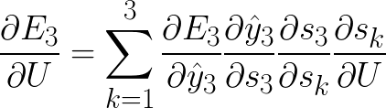
循环神经网络模型
随时间反向传播算法BPTT
求和可得。
（3）求 E 对于U 的梯度。情况与W 类似。
先求 E3 对于U 的梯度:
V
W
当我们求 对于W 的偏导时。注意到：
U
同样： 依赖于 ，而 又依赖于 和U 。
类似求W，当我们计算对于U 的偏导数时，也不
能把 看作是常数项！

Slide 17
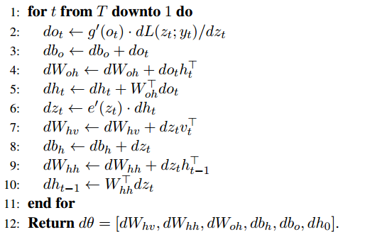
循环神经网络模型
随时间反向传播算法BPTT
参数意义:
W_{hv}:输入层到隐含层的权重参数，
W_{hh}:隐含层到隐含层的权重参数，
W_{oh}：隐含层到输出层的权重参数，
b_{h}:隐含层的偏移量,bo输出层的偏移量，
h₀:起始状态的隐含层的输出，一般初始为0。

Slide 18
递归神经网络模型
随时间反向传播算法BPTT
面临的问题：
梯度消失问题
梯度爆炸问题
解决方案：
选择其他的激活函数。例如ReLU。
引入改进网络结构的机制，例如LSTM，GRU。
现在在自然语言处理上应用十分广的的就是LSTM。
Notes:
深度神经网络训练的时候，采用的反向传播方式，该方式背后其实是链式求导，计算每层梯度的时候会涉及一些连乘操作，
因此如果网络过深，那么如果连乘的因子大部分小于1，最后乘积可能趋于0；
另一方面，如果连乘的因子大部分大于1，最后乘积可能趋于无穷。这就是所谓梯度消失与梯度爆炸。

Slide 19
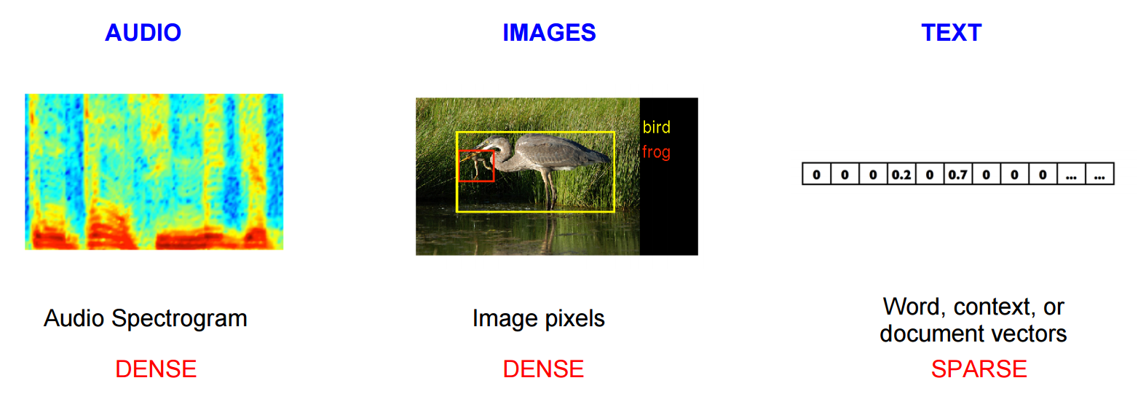
什么是自然语言处理？
概念：研究人和计算机之间用自然语言进行通信的各种理论和方法

Slide 20
词向量
词的表示-词向量
1：传统的One-Hot Encode
离散单独符号表示单词
将一个单词转换成一个很长的向量。例子：{0,0,0,0,0，，，1，，，，0}
缺点：
A：维数灾难，稀疏
B：不能反映出单词之间的相似性
2：分布式表示
将一个单词表示成固定维度（小维度）向量
分布式假设（distribute）:上下文相似的词，其语义也相似
相近的词投影到高维空间后距离很近

Slide 21
现在常用的工具是Google2013年开源的Word2Vec：
根据采用的策略和模型我们主要分为以下几类
框架 | 模型
基于Hierarchical SoftMax策略 | CBOW模型 | Skip-gram模型
基于Negative Sampling策略 | CBOW模型 | Skip-gram模型
我们主要介绍架是Negative Sampling（负采样）模型

Slide 22
Negative Sampling
概念：把语料中一个词替换为别的词，构造语料D中不存在的词串作为负样本
优化目标为：最大化正样本的概率，同时最小化负样本的概率。
例子：假设我们的目标是根据目标词汇预测该目标词汇的上下文
语料：The quick brown fox jumped over the lazy dog
这里我们的上下文长度取1；则对于brown单词而言
正样本: (brown , quick),(brown , fox)
负样本: (brown , dog)

Slide 23
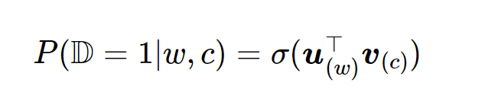
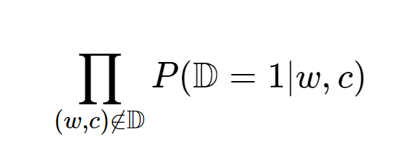
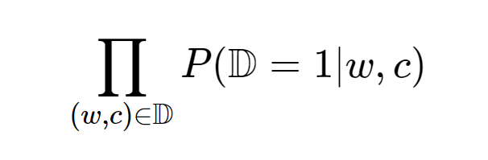
Negative Sampling原理
对于一个给定的样本（w , Context(w)）,我们使用二项逻辑回归对其样本进行建模得
则其全部正样本的似然函数为
则其全部负样本的似然函数为

Slide 24
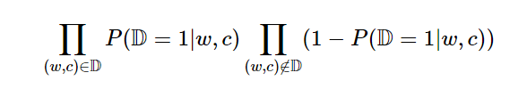
我们同时最大化正样本概率最小化负样本的概率就得到下式
对这个函数（模型）采用梯度下降算法进行训练

Slide 25
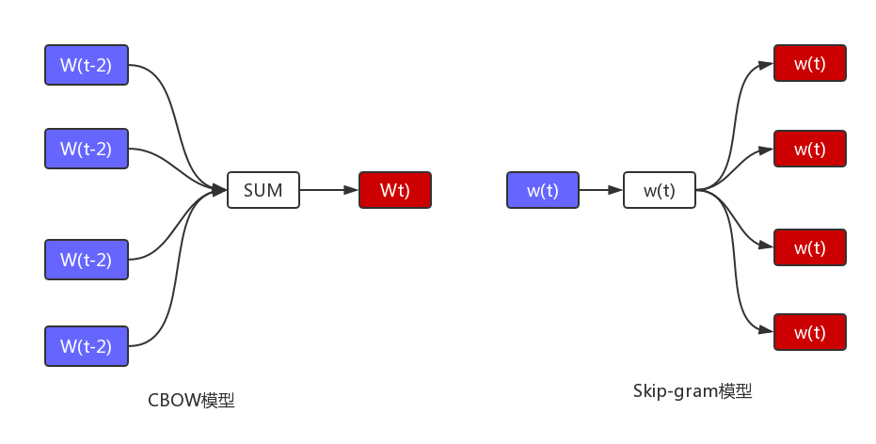
word2vec中的基于Negative Sampling模型的两种方法。
例子：I am a student;
CBOW：知道am，student，去预测a
Skip-gram模型：
知道 a，去预测am，student

Slide 26
原始语料
生成样本
训练模型参数
最终模型
生成结果

